Slide 1
Élaborer une séquence commune Lettres-Philosophie en HLP
Les pouvoirs de la parole, 1ère HLP
Lycée Zola, Rennes– vendredi 5 mai 2023
Christophe Bardyn IA-IPR Philosophie- Anne Belliard IA-IPR Lettres

Slide 2
Ce que disent les textes officiels …

Slide 3
Préambule L’enseignement de spécialité d’humanités, littérature et philosophie vise à procurer aux élèves de première et de terminale une solide formation générale dans le domaine des lettres, de la philosophie et des sciences humaines. Réunissant des disciplines à la fois différentes et fortement liées, il leur propose une approche nouvelle de grandes questions de culture et une initiation à une réflexion personnelle sur ces questions, nourrie par la rencontre et la fréquentation d’ œuvres d’intérêt majeur. Il développe l’ensemble des compétences relatives à la lecture, à l’interprétation des œuvres et des textes, à l’expression et à l’analyse de problèmes et d’objets complexes. Bulletin officiel spécial n°8 du 25 juillet 2019
https://eduscol.education.fr/document/24328/download

Slide 4
Aucune de ces entrées n’est spécifiquement « littéraire » ou « philosophique ». Chacune d’entre elles se prête à une approche croisée, impliquant une concertation et une coopération effectives entre les professeurs en charge de cet enseignement qui doit être assuré à parts égales sur chaque année du cycle.
Chaque thème est abordé à partir de textes littéraires et philosophiques français ou traduits en français, choisis comme particulièrement représentatifs de la problématique concernée.

Slide 5
Coopération des professeurs de Lettres et de Philosophie: fiche RA20 Eduscol https://eduscol.education.fr/document/24355/download
Comme le stipule le programme, tant pour la classe de première que pour la classe terminale, l’enseignement de spécialité « Humanités, Littérature et Philosophie » repose sur deux piliers complémentaires : un ancrage disciplinaire précisément et rigoureusement assumé ; une coopération soutenue des deux disciplines « lettres » et « philosophie ».
L’interaction des disciplines ne saurait être déléguée aux seuls élèves, et il revient avant tout aux professeurs d’en concevoir les ressorts et de la mettre en œuvre, de la faire partager aux élèves, en leur en montrant l’intérêt et en leur donnant le goût de l’exploration et de la réflexion interdisciplinaires.

Slide 6
Le principe général qui doit prévaloir est celui d’une coopération à géométrie variable, respectueuse tant des programmes que de la liberté intellectuelle et pédagogique permettant à chaque professeur de déployer un enseignement de qualité, dont les contenus et les modalités pédagogiques sont appropriés aux besoins des élèves et à la progression de leurs apprentissages. Même rapprochée, une coopération est pleinement compatible avec des enseignements qui restent bien différenciés, qui actualisent des spécificités disciplinaires, ainsi que la culture et les centres d’intérêt de chaque professeur.
Pour ne pas alourdir à l’excès les charges de travail induites, il importe que chaque professeur intègre au temps de conception et de préparation de ses cours des moments de concertation et de réflexion partagée. Les professeurs choisissent les formes les plus propices à ce travail commun.

Slide 7
Ce que propose la fiche Eduscol comme organisation…

Slide 8
-- choix d’une thématique commune associée à un corpus lui aussi commun ; -- choix d’une thématique commune associée à des corpus différents et complémentaires ; -- choix de thématiques différenciées et complémentaires : il n’est pas toujours possible en effet, et pas davantage souhaitable, de fondre des questionnements et des problématisations qui possèdent leur pertinence disciplinaire propre ; -- élaboration concertée de travaux et d’exercices intégrant les exigences de l’interprétation et de la réflexion, littéraire ou philosophique, et permettant, notamment, la préparation progressive aux épreuves communes de contrôle continu (en classe de première) ou aux épreuves finales (en classe terminale) ; -- pratiques de l’oral donnant lieu à des approches et à des travaux partagés, puisque l’oral occupe un rôle de premier plan dans les acquisitions des élèves, et dans la perspective d’un « grand oral » venant s’adosser à l’enseignement de spécialité;

Slide 9
On peut imaginer d’autres modalités de coopération, associées par exemple : --à la lecture et à l’étude suivie d’une œuvre, qui ferait l’objet de travaux croisés, trouvant progressivement leur cohérence interdisciplinaire ; --à des explorations complémentaires, auxquelles le programme invite, et notamment dans le champ artistique : certaines œuvres peuvent devenir des objets communs – ainsi par exemple, le visionnage d’un film étudié et commenté selon des approches différentes.

Slide 10
En fonction des possibilités de l’établissement quelques séances de co-enseignement peuvent être associées : --aux premières séances de l’année, permettant de poser les premiers jalons de cet enseignement de spécialité ; à la présentation des exercices (présentation générale ou exemples co-assumés de corrigé) ; --à des séquences spécifiques, retenant l’intérêt des deux professeurs et susceptibles d’être conduites en commun ; --à des moments de bilan, avant ou après les conseils de classes et permettant de donner aux élèves des conseils partagés ; --on peut aussi imaginer des lectures et études croisées, associant les deux professeurs : le professeur de littérature lisant et étudiant un texte réputé « philosophique » ; le professeur de philosophie lisant et étudiant un texte réputé « littéraire».

Slide 11
Ce que nous affectionnons dans ce compagnonnage.

Slide 12
Cet enseignement HLP avec sa double valence permet aux élèves des enrichissements successifs . En classe de HLP on est curieux, on lit, on interprète, on débat, on évolue. On apprend à savoir rencontrer des textes et des œuvres majeures de la culture antique, moderne, littéraire et philosophique, cela dans des périodes anciennes et toujours vivantes. On apprend à être capable d'en saisir la signification; à pouvoir rapporter ces éléments aux situations et réalités du monde contemporain, à mettre en discussion ce propos de l’œuvre et à en dialoguer avec les autres et avec soi-même; et à déployer ce dialogue avec le monde Le texte du BO le précise bien : « Cette formation s’adresse à tous les élèves désireux d’acquérir une culture humaniste qui leur permettra de réfléchir sur les questions contemporaines dans une perspective élargie. Avec une pluralité d’aspects, et en prise directe sur un certain nombre d’enjeux de société, cette formation constituera un précieux apport pour des études axées sur les sciences, les arts et les lettres, la philosophie, le droit, l’économie et la gestion, les sciences politiques, la médecine et les professions de santé. »

Slide 13
A deux voix sur : Les pouvoirs de la parole : période de référence, de l’Antiquité à l’âge classique L’art de la parole L’autorité de la parole Les séductions de la parole*.

Slide 14
Nous avons choisi de conduire notre réflexion à partir de l’interrogation : Quels sont les objectifs à travailler en commun par les deux disciplines ?
1° Former les élèves aux compétences des exercices communs
2° Enrichir l’approche des objets d’étude du programme par ce que nos approches disciplinaires pour HLP ont en commun, et qui est distinct de nos attentes disciplinaires du tronc commun.

Slide 15
Temps 1 : Ce qui nous unit Lettres / Philosophie
Idée d’une lecture attentive des textes ; qu’est-ce que cette « attention » ? Comment développe-t-on cette attention ? Est-ce par des strates multiples de lectures ? Par tissage d’approches ? Par un dialogue à deux voix…
Extrait de Montaigne, Essais, III, 8, De l’art de conférer.
Côté Lettres et Côté Philosophie. Interprétation à deux voix
Conférons !

Slide 16
Retour sur les compétences de la spécialité telles que listées dans le livret scolaire du lycéen. https://eduscol.education.fr/document/45376/download

Slide 17
Tronc commun Français / HLP

Slide 18
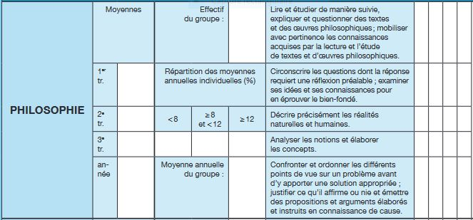
Tronc commun Philosophie / HLP

Slide 19
Compétences communes pour les exercices HLP
INTERPRETATION | REFLEXION - ESSAI
Identifier par l’analyse les éléments pertinents pour répondre à la question posée Ordonner l’interprétation Synthétiser l’interprétation Mobiliser sa culture | Faire le lien entre la question posée et le texte Argumenter Utiliser des exemples pertinents Mobiliser sa culture

Slide 20
Déclinaisons disciplinaires
INTERPRETATION LITTERAIRE | INTERPRETATION PHILOSOPHIQUE
Construire l’interprétation du texte telle que fléchée par la question, en en donnant l’enjeu, la visée, la singularité d’écriture. L’écriture choisie est elle-même signifiante. La contextualisation littéraire, la prise en compte du moment d’écriture l’éclairent. | Identification du problème du texte Identification de concepts philosophiques

Slide 21
Déclinaisons disciplinaires
REFLEXION LITTERAIRE | REFLEXION PHILOSOPHIQUE
Mettre en perspective la réflexion qu’engage la question d’essai par rapport au texte. Poursuivre cette réflexion, la compléter, la nuancer par sa réflexion personnelle nourrie du travail des deux années HLP. | Éléments de traitement d’un problème Usage d’arguments philosophiques

Slide 22
La parole amoureuse :

Slide 23
Temps 2 : Préparation en groupes mixtes de séquences sur « Les séductions de la parole » à partir de 3 propositions de corpus
Corpus 1 : Ovide, L’art d’aimer / Montaigne, Sur des vers de Virgile / Goldoni, La Locandiera / Musset, Caprices de Marianne.
Corpus 2 : Gorgias, Éloge d’Hélène. / Platon, Phèdre. / Molière, Don Juan ou le festin de pierre / Diderot, Lettres à Sophie Volland.
Corpus 3 : Shakespeare, Roméo et Juliette./ Rousseau, Essai sur l’origine des langues et La nouvelle Héloïse. Lettre VI, VIII. / Barthes : Fragments d’un discours amoureux.

Slide 24
Temps 2a : 1er travail en commun : travailler en binômes l’interprétation (un même corpus)
Interpréter deux extraits d’un même corpus :
Les professeurs de Lettres interprètent un texte littéraire du corpus.
Les professeurs de Philosophie interprètent un texte philosophique du même corpus.

Slide 25
Corpus 1 : Thématique ? ………………………………………………….
Question d’interprétation philosophique ? sur Montaigne extrait 1 ; de : « je suis affamé de me faire connaître » jusqu’à « voici nos dernières accolades »
Selon Montaigne, dire la vérité sur soi-même est-il un bon moyen de se faire aimer ?
Question d’interprétation littéraire ? sur Montaigne extrait 2 de : « C'est contre la forme, mais il est vrai pourtant,» jusqu’à « qu'elles n'eussent fait par les leurs propres.»
Selon Montaigne dire son sentiment amoureux dans toute son âpre vérité, est-ce respecter l’être aimé ?

Slide 26
Corpus 2 : Thématique ? ………………………………………………….
Question d’interprétation philosophique sur Gorgias (depuis « Nombreux sont ceux » jusqu’à « qu’elle a connu l’infortune »)
D’après Gorgias, en quoi le pouvoir de la parole justifie-t-il la séduction ?
Question d’interprétation littéraire sur Molière ? (depuis « Dom Juan : Vous vous appelez ? » jusqu’à « si j'avais eu la moindre pensée de vous trahir.»)
En quoi ce jeu de séduction de Don Juan est-il une scène de transgression ?

Slide 27
Corpus 3 : Thématique ? ………………………………………………….
Question d’interprétation philosophique sur Rousseau, Essai sur l’origine des langues, depuis « On ne commença pas par raisonner » jusqu’à « j’y reviendrai ci-après ».
Qu’est-ce qui prouve, selon Rousseau, que les passions sont à l’origine des langues ?
Question d’interprétation littéraire sur Shakespeare, Roméo et Juliette Acte I, scène 5
Quel rôle joue le langage amoureux dans le désir amoureux ?

Slide 28
Temps 2b : 2e travail en binômes. Construire une problématique de question de réflexion.
Problématiser un même corpus d’un point de vue littéraire et d’un point de vue philosophique.
Rédiger (en fonction de sa discipline) un seul sujet de réflexion / d’essai distinct mais complémentaire, l’un en Lettres, l’autre en Philosophie.

Slide 29
Reprise Corpus 1 : Sincérité et vérité des paroles, ruses d’amour.
Question d’interprétation philosophique sur Montaigne extrait 1:
Selon Montaigne, dire la vérité sur soi-même est-il un bon moyen de se faire aimer ?
Question d’interprétation littéraire sur Montaigne extrait 2 :
Selon Montaigne dire son sentiment amoureux dans toute son âpre vérité, est-ce respecter l’être aimé ?

Slide 30
Reprise Corpus 2 : Séduire pour quoi ?
Question d’interprétation philosophique sur Gorgias
D’après Gorgias, en quoi le pouvoir de la parole justifie-t-il la séduction ?
Question d’interprétation littéraire sur Molière
En quoi ce jeu de séduction de Don Juan est-il une scène de transgression ?

Slide 31
Reprise Corpus 3 : Le langage comme substance de l’amour. Amour de la séduction.
Question d’interprétation philosophique sur Rousseau
Qu’est-ce qui prouve, selon Rousseau, que les passions sont à l’origine des langues ?
Question d’interprétation littéraire sur Shakespeare
Quel rôle joue le langage amoureux dans le désir amoureux ?

Slide 32
Reprise : Sujets de réflexions sur les corpus 1,2,3
Questions de réflexion philosophique
Questions de réflexion littéraire
Peut-on se payer de mots en amour ? (Corpus 1 Littérature)
Séduire est-ce éprouver l’autre ou s’éprouver soi-même ? (Corpus 2 Littérature)
Pourquoi la littérature est-elle si riche en discours amoureux ? (Corpus 3 Littérature)

Slide 33
Temps 2c : Exercices coordonnés bi-disciplinaires à construire pour accompagner une séquence sur « Les séductions de la parole »

Slide 34
Temps 3 : Synthèse
Retour sur les activités conduites : quelques pratiques à retenir pour une collaboration féconde ?
Quelques éléments de clarification des compétences à développer en commun chez nos élèves ?
Quelques idées de déclinaisons futures en établissement ?

Slide 35
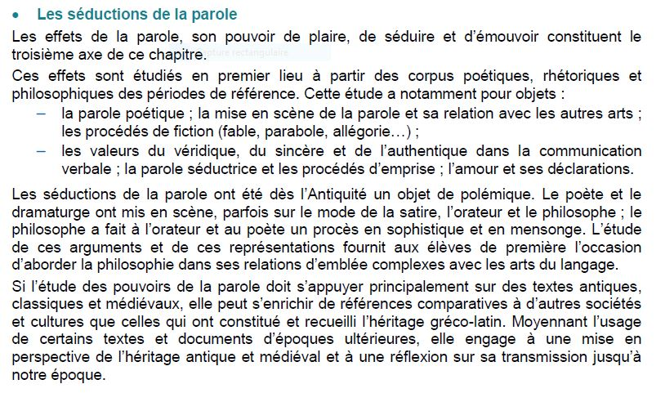

Slide 36
Sites pédagogiques
http://www.pearltrees.com/t/lettres-lca-acrennes/hlp/id52159993
http://philosophie.ac-besancon.fr/philosophie-apres-le-baccalaureat/universite-de-franche-comte/618-2/journee-de-formation-hlp-du-08-novembre-2021/
https://pedagogie.ac-rennes.fr/spip.php?article7479

